Slide 1
Finite State Machine
(FSM)
Téc. Esp. Em Automação, Robótica e Controle Industrial
Bruna Madeira

Slide 2
FINITE STATE MACHINE (FSM) é um modelo matemático usado para representar sistemas que:
Possuem um número finito de estados;
Mudam de estado com base em entradas;
Podem gerar saídas.

Slide 3
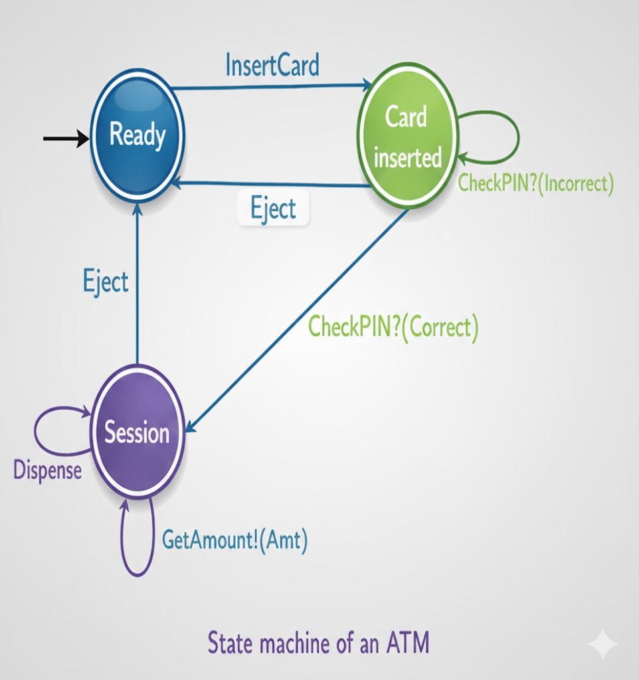
Elementos fundamentais de uma FSM
Estados (States)
Representam as possíveis condições ou situações do sistema.
Entradas (Inputs)
Eventos ou sinais que influenciam o comportamento do sistema.
Transições (Transitions)
Regras que definem a mudança de um estado para outro.
Saídas (Outputs)
Respostas geradas pelo sistema (dependem do tipo de FSM).
Estado inicial (Initial State)
Estado onde o sistema começa a operar.

Slide 4
Entrada:
O usuário aperta um botão.
Lógica:
O sistema checa: "Onde estou agora? Posso ir para onde me pediram?".
Mudança:
O sistema pula para o novo estado.
Saída :
Assim que chega no novo estado, o sistema executa a ação programada para aquele lugar.
Moore

Slide 5
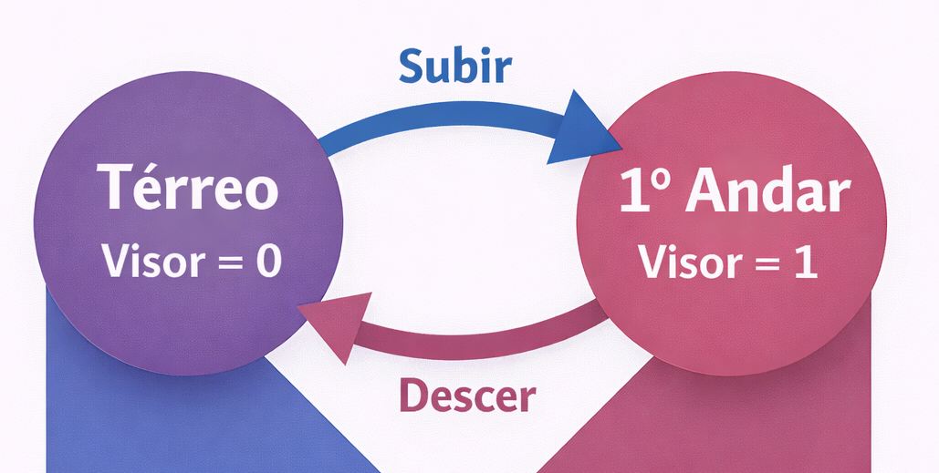
Entendendo o Modelo de Moore
A ação do sistema depende exclusivamente do estado atual e não da entrada direta.
Comandos externos (botões) servem apenas como gatilhos para mudar de estado, a saída só muda após a transição ser concluída.
Por ser "travado" no estado, o sistema ignora ruídos ou erros rápidos de entrada, garantindo maior segurança.

Slide 6


As Vantagens do Design de Moore
Simplicidade Visual: É muito fácil olhar para o diagrama e saber o que o sistema está fazendo em cada etapa.
Sincronia Perfeita: Em eletrônica, a saída de Moore muda exatamente junto com o "pulso" do sistema (o clock). Isso evita que o visor do elevador dê uma "piscada" errada entre os andares.
Segurança: Ideal para sistemas onde a saída não pode oscilar (como abrir a porta de um cofre ou acender o sinal verde de um cruzamento).
S0
20s
25s
S1
5s
S2

Slide 7
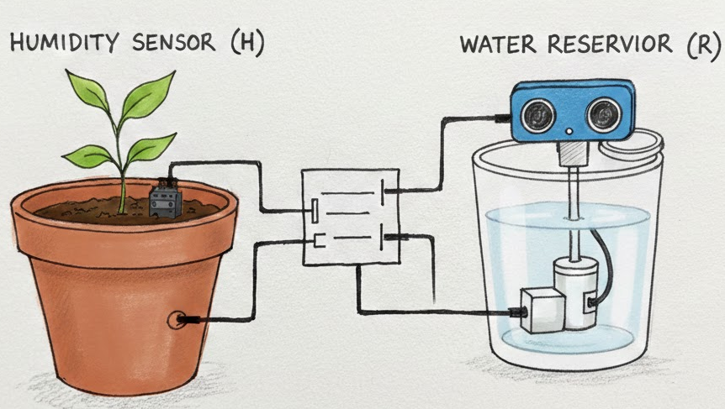

Este projeto consiste num sistema de rega inteligente desenhado para otimizar o consumo de água e proteger o equipamento de bombagem.
O sistema monitoriza o estado do solo e a disponibilidade de água através de dois sensores:
Sensor de Humidade: Para detetar a necessidade de rega.
Sensor de Nível: Para garantir que o reservatório tem água.
O objetivo é converter estas leituras físicas num Modelo de Moore, assegurando que a bomba apenas é acionada na condição ideal: solo seco e depósito com água.
00,10,11
01
01
S0
-----------
(0)
S1
-----------
(1)
10

Slide 8
Obrigada!

